Slide 2
Сравнение - это
троп, в котором происходит уподобление одного предмета или явления другому по какому - либо общему для них признаку. Цель сравнения — выявить в объекте сравнения новые, важные, преимущественные для субъекта высказывания свойства.

Slide 3
Сравнение - это
изобразительный прием, основанный на сопоставлении одного явления или понятия с другим. В отличие от метафоры сравнение всегда двучленно: в нем называются оба сопоставляемых предмета (явления, признака, действия).

Slide 4
Сравнение - это
сопоставление двух предметов по сходству с целью более ярко показать особенности описываемого предмета, выразить к нему своё отношение.

Slide 5
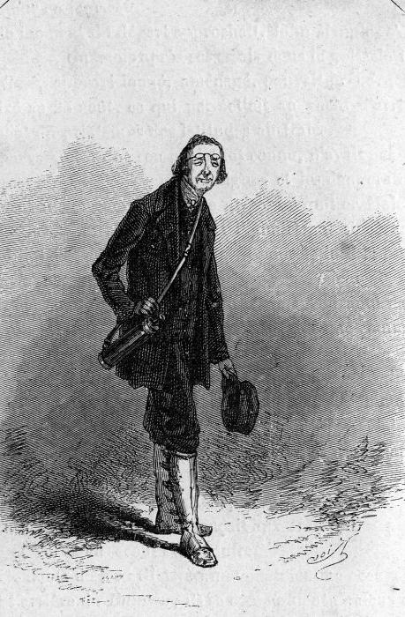
«Дети капитана Гранта» Жюль Верн
Паганель был похож на «гигантский вопроситель-ный знак»

Slide 6
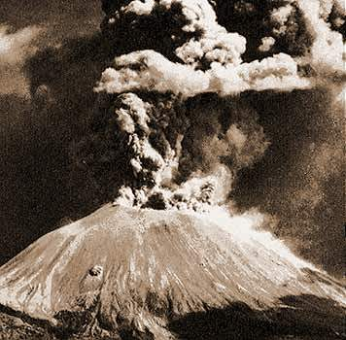
А.Грин «Алые паруса»
Кастрюля бурлила, «подобно Везувию»

Slide 7
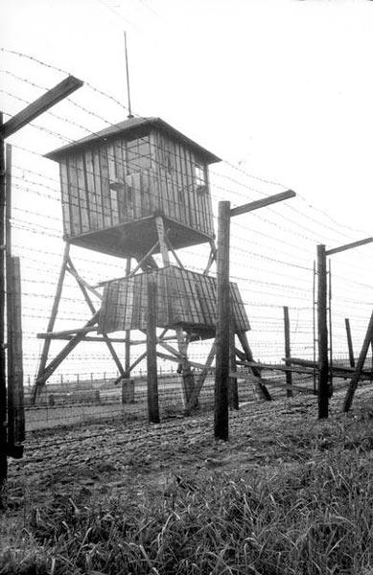
В.Гроссман «Жизнь и судьба»
Вышки стояли «словно поганые грибы на высоких ножках»

Slide 8
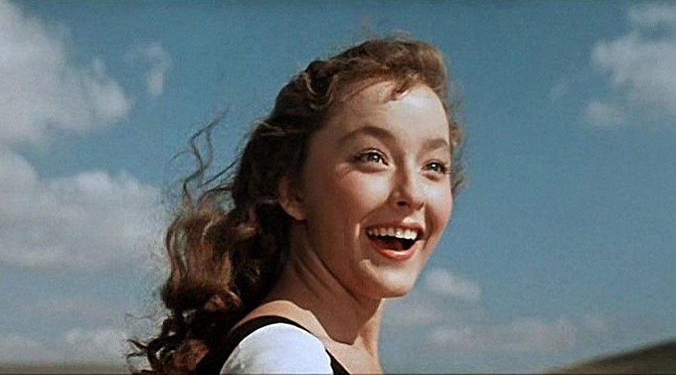
А.Грин «Алые паруса»
«Счастье сидело в ней пушистым котёнком»
[об Ассоль]

Slide 9
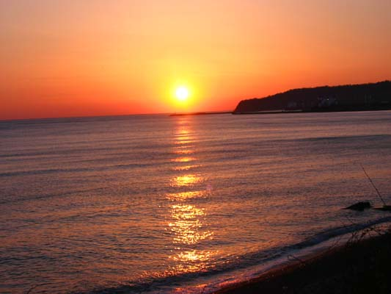
Александр Грин «Алые паруса»
Ночное море в тихую погоду - «как спящий человек»

Slide 10
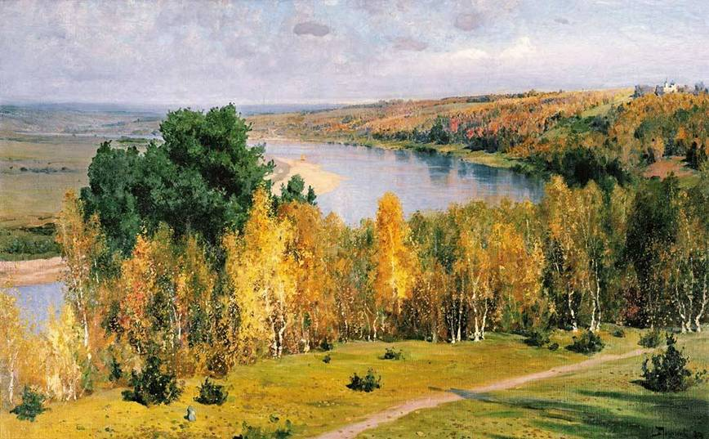
Константин Паустовский
Золотая осень
в безветренн-
ый день:
«Земля была нарядная, похожая на застенчивую невесту»

Slide 11
Чтобы придумать хорошее сравнение нужно:
1. Внимательно рассмотреть то, что вы хотите описать, постараться заметить что-то такое, чего мы обычно не замечаем.

Slide 12
2. Определить своё отношение к описываемому
[нравится//не нравится;
хотим похвалить//высмеять]

Slide 13
3.Подумать, для чего используем сравнение:
Чтобы лучше, интереснее, образнее описать, дать возможность представить описываемое?

Slide 14
Чтобы открыть что-то необычное, неожиданное в нём?
Чтобы выразить своё отношение?

Slide 15
Задания:
Опишите с помощью сравнений:
Бледный (или белый) как…
а)очень бледный;
б)нас забавляет его бледность;
в) нас она тревожит.

Slide 16
2. Торопится, как…
а) нас это забавляет;
б) удивляет.

